Slide 1
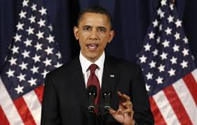
An Ghaeilge thar lear Éisteacht SAM 1
Is féidir linn
Éist le Barack Obama ag labhairt Gaeilge. An bhfuaimníonn sé an focal ‘linn’ i gceart? Cén fáth, do bharúil?
Tá nach mór 20 míle cainteoir Gaeilge sna Stáit Aontaithe – an gcuireann an fhíric sin iontas ort? Cén fáth?
Cén fáth a bhfuil Gaeilge ag an oiread sin daoine i Meiriceá, dar leat?

Slide 2
An Ghaeilge thar lear Éisteacht SAM 2
Féach ar an dá ghrúpa focal seo, conas atá siad difriúil óna chéile?
Abair na focail amach os ard leis an duine in aice leat. An gcloiseann sibh an difríocht idir an l leathan agus an l caol?
Cén chomhairle a thabharfeadh sibh do Barack Obama chun an focal linn a rá mar is ceart?
Libh Leat Liom Liathróid Léargas Liosta Bhuel Cuileach Coimhlint | Lom Lonn Luan Luath Lasta Lag Buidéal Drogall Gall

Slide 3
An Ghaeilge thar lear Éisteacht SAM 3
Ról A
Léigh amach na focail seo don duine in aice leat. Beidh air iad a scríobh síos agus a rá an bhfuil l leathan nó l caol iontu.
ail, balla, cuimilt, díolta, ealaín, fulaing, gleoite, inneall, liom, léinn, millteanach, Nollaig, ospidéal, polaitiúil, ról, sampla, tuirling
Féach an raibh an ceart aige? Anois léifidh sé a chuid focal amach duit féin agus caithfidh tusa iad a scríobh síos.
Ról B
Beidh an duine in aice leat ag léamh amach focail duit. Beidh ort iad a scríobh síos i do chóipleabhar agus a rá an bhfuil l leathan nó l caol iontu.
Ansin, léigh amach na focail thíos don duine eile:
alt, bhuel, callán, dílis, eitleán, féile, gealach, imlíne, leat, lámh, mallacht, níl, olc, píolóta, reilig, silleadh, tromlach

Slide 4
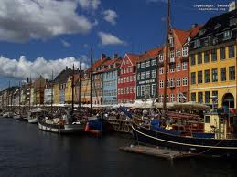
An Ghaeilge thar lear Éisteacht An Eoraip 1
Féach ar an mír ón gclár Thar Sáile anois agus freagair na ceisteanna seo leis na daoine i do ghrúpa.
Abair na focail seo a bhí sa mhír:
Danmhairgis
Faoi cheantar
Lár na cathrach
I rith an tsamhraidh
Mairnéalaigh
An bhfuil Gaeilge mhaith ag an bhfear seo? Cén fáth a ndeir tú amhlaidh?
An bhfuil canúint faoi leith aige? Cad é? Cén fáth a ndeir tú sin?
Cén fáth a bhfuil Gaeilge ag an bhfear sa mhír, dar leat?
Tá na fuaimeanna go maith aige sa Ghaeilge. An bhfuil na fuaimeanna go maith agatsa sa teanga eile atá á staidéar agat?
Déan liosta de na fuaimeanna is deacra sa Ghaeilge.

Slide 5
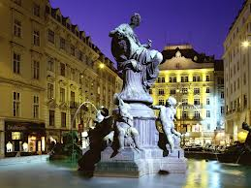
An Ghaeilge thar lear Éisteacht An Eoraip 2
Féach ar an mír anois faoi bhean i Vín na hOstaire a bhfuil Gaeilge líofa aici.
Earráid Chomónta – Plé!
Ba mhaith liom
vs
Thaitin liom
An gcuireann sé iontas ort go bhfuil daoine ann agus nach bhfuil a fhios acu go bhfuil dhá theanga in Éirinn?
Bíonn an fhuaim ‘ch’ níos éasca a rá do dhaoine a bhfuil teanga Ghearmáinice acu mar mháthairtheanga. An bhfuil a fhios agat cén fáth?
Abair na focail seo amach os ard leis an duine in aice leat:
cat, cosa an chait, lár na cathrach, chuaigh mé, teachtaireacht

Slide 6
An Ghaeilge thar lear Éisteacht An Eoraip 3
Féach ar an dá ghrúpa focal seo, conas atá siad difriúil óna chéile?
Abair na focail amach os ard leis an duine in aice leat. An gcloiseann sibh an difríocht idir an t leathan agus an t caol?
An féidir libh sampla a thabhairt de na fuaimeanna seo a leanas:
-s caol / -s leathan
-b caol / -b leathan
Teangeolaí Teach Tine Tinn Tír Trioblóid Cuiteog Suite Clóite | Tá Tábhachtach Toitín Tóin Tuar Tuairim Babhta Fásta Iontas

Slide 7
An Ghaeilge thar lear Éisteacht An Eoraip 4
Ról A
Léigh amach na focail seo don duine in aice leat. Beidh air iad a scríobh síos agus a rá an bhfuil t leathan nó t caol iontu.
áit, hata, meilt, síoltaí, eisceacht, fuascailt, breoite, iontach, liosta, mata, cistin, nóta, oscailte, polaitíocht, riocht, sliste, tiomáint
Féach an raibh an ceart aige? Anois léifidh sé a chuid focal amach duit féin agus caithfidh tusa iad a scríobh síos.
Ról B
Beidh an duine in aice leat ag léamh amach focail duit. Beidh ort iad a scríobh síos i do chóipleabhar agus a rá an bhfuil l leathan nó l caol iontu.
Ansin, léigh amach na focail thíos don duine eile:
aitinn, Briotánach, coiste, díoltas, eachtrannach, fuilteach, galánta, imeartas, limistéar, lasta, mórtas, neart, Ostair, poitigéir, réalta, suite, trí

Slide 8
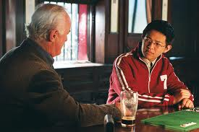
An Ghaeilge thar lear Éisteacht & Scríobh
Féach ar an scannán gearr anois faoin leaid óg a tháinig go hÉirinn. Tar éis duit an scannán a fheiceáil scríobh aiste ghairid faoi. Roghnaigh ceann amháin de na habairtí thíos mar thús d’aiste.
Ní scéal fíor é mar…
Tuigim don leaid óg mar…
Is léargas maith é an scannán ar chultúr na hÉireann mar…

